Slide 1
爐管新人學習進度報告
2024.11.18 ~ 2024.11.29

Slide 2
報告內容
一、新人訓練計畫
二、兩週內學習內容
三、跟值&拿手機遇到的trouble

Slide 3
一、 新人訓練計畫
內容與實作 | 進度 | 備註
Furnace LPCVD SPM程序&實作 | 100%
Furnace LPCVD BPM程序&實作 | 100% | 會做得比較慢
Furnace AP-OXIDE PM程序實作 | 75% | KOYO沒做過
RTP PM 程序與實作 | 50%
WSIX PM 程序與實作 | 100%
爐管化學鋼瓶 | 33.3% | 僅看過TEOS鋼瓶更換
附屬機台PM程序與實作 | 80% | G/C還不是很熟
機台簡易維修及故障 | 20%

Slide 4
二、兩周學習內容
日期 | 機台 | 學習內容
11/18 | LP-T2 | SPM
11/19 | S2-11 Bath-1 | 換酸
11/20 | 跟班值日生
11/21 | 跟班值日生
11/22 | 跟班值日生
11/25 | 跟班值日生
11/26 | 跟班值日生
11/27 | 跟班值日生
11/28 | 跟班值日生
11/29 | WSIX-1D | BPM lamp
2024.06.03 ~ 2024.06.14

Slide 5
三、跟值&拿手機遇到的trouble
平常事件：ID66、ID88、ID01、ID02、temp 1.alarm、按鍵接觸不良、encoder mismatch、F31重開、LK、check G/C disk
RCM 消alarm
RTP ag跳掉
Key in PM table

Slide 6
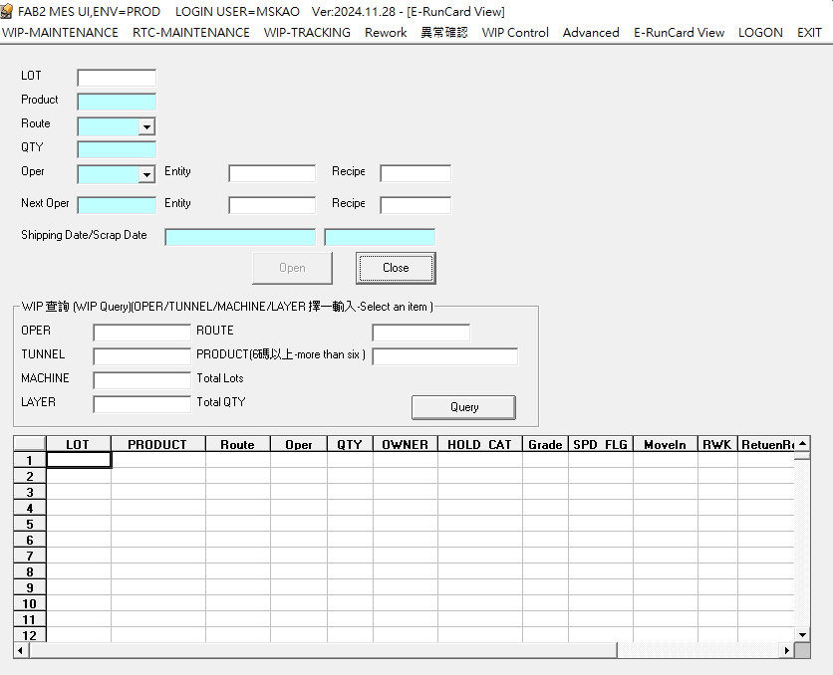
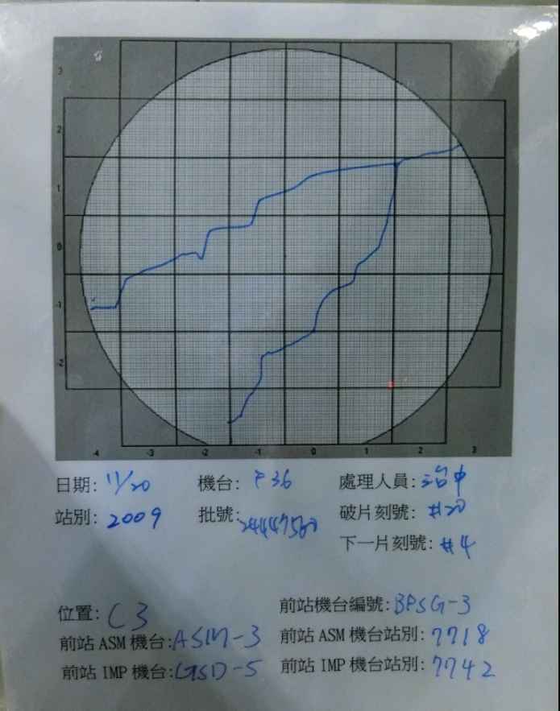
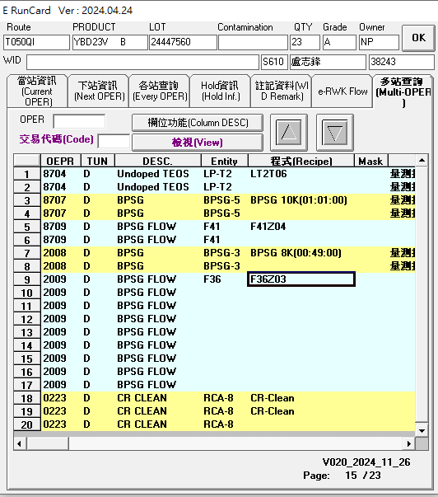
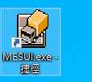
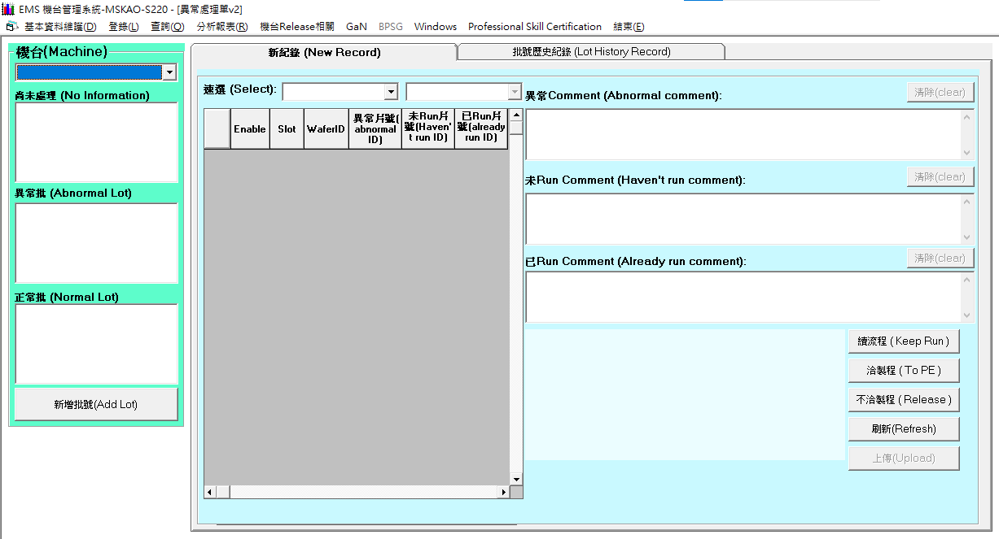
特殊事件：11/20 F36爐內破片→處理破片的過程
先拿右邊那張紙(順便拿塑膠夾)
看是哪一片破片取下來
放在紙上畫出形狀&紀錄刻號
打異常處理單，洽製成處理

Slide 7
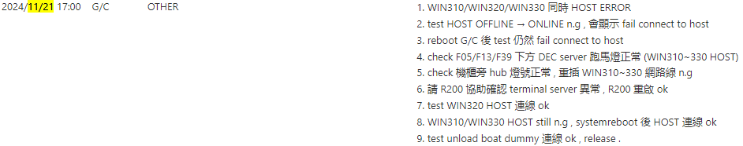
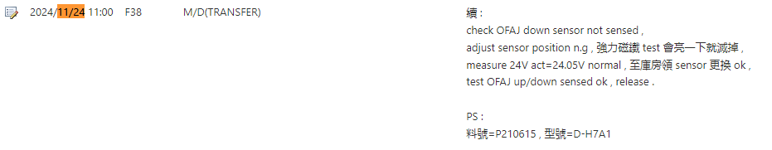
特殊事件：11/21 G/C HOST ERROR
特殊事件：11/24 F38 OFAJ down sensor not sensed

